Slide 1
Семантический анализ предложения. Сложносочиненные (ССП), сложноподчиненные (СПП), сложные бессоюзные предложения.
Подготовила:
учитель-логопед
Куцевалова И.В.

Slide 2
Цель: обобщение знаний о грамматических особенностях предложения. Задачи: - показать внутреннее единство членов предложения, главных и второстепенных; -обобщить представления о предложении, интонации и знаке препинания в конце предложения; - актуализировать знания о простых , сложноподчиненных и сложносочиненных предложениях.

Slide 3
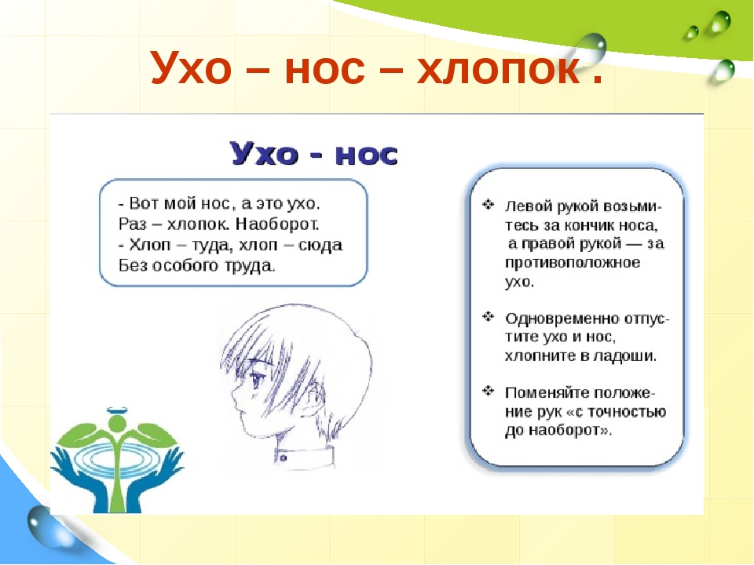
Разминка
Поднять левую и правую руку поочередно. Показать карандаш (ручку) левой рукой, правой рукой.

Slide 4
Предложение
Что такое предложение?
Предложение – это слово или несколько слов, связанных по смыслу и выражающих законченную мысль: Весна. К нам снова прилетели грачи.
Как предложения оформляются в речи?
Слова в предложении связаны по смыслу.
На письме?
Первое слово в предложении всегда пишется с заглавной буквы. В конце предложения обязательно ставится какой-либо знак препинания: точка, вопросительный знак, восклицательный знак ( в зависимости от вида предложения по цели высказывания).

Slide 5
Какие вы знаете вопросы к главным и второстепенным членам предложения?
Для того, чтобы установить связь слов в предложении, надо поставить вопрос от одного слова к другому: например, грачи (что сделали?), прилетели (к кому, куда?) к нам, прилетели (как?) снова.
Виды предложений по наличию второстепенных членов
Нераспространенное | Распространенное
Нет второстепенных членов | Есть второстепенные члены
Подлетел воробей. | Шустрый воробей подлетел к кормушке.

Slide 6
Виды предложения по строению
Простые | Сложные
Только одна грамматическая основа (подлежащие и сказуемое) | Две грамматические основы и более
Ребята притихли. | В класс вошел учитель, и все ребята притихли.
Предложение
Подлежащие:
Кто? Что?
Сказуемое:
Что делает? Что делал? Что будет делать ? и т.п.
Второстепенные члены предложения:
дополнение;
определение;
обстоятельство.

Slide 7
Простые и сложные предложения
Простые предложения:
Двусоставные (грамматическая основа состоит из двух главных членов – подлежащего и сказуемого): Весенний ветер расправляет крылья
Односоставные (грамматическая основа состоит из одного главного члена – или подлежащего, или сказуемого): Тихое солнечное утро. В дверь позвонили.
Сложные предложения бывают союзные (сложносочинённые или сложноподчинённые) и бессоюзные

Slide 8
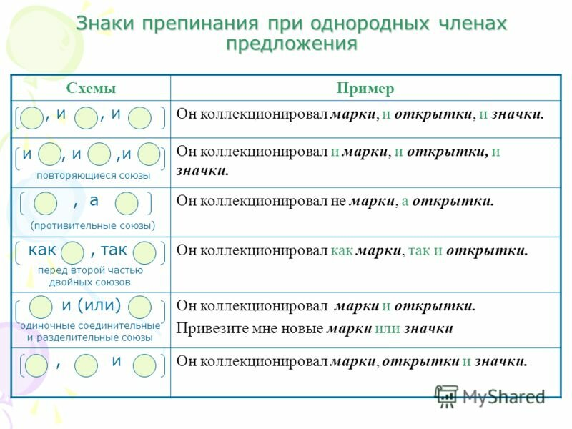
Однородные члены предложения. Запятая в предложениях с однородными членами.

Slide 9
Ответьте на вопросы:
На какие типы делятся предложения по наличию грамматических основ?
Чем простые предложения отличаются от сложных?
Чем отличаются односоставные предложения от двусоставных?

Slide 10
Сложносочинённое предложение
Сложносочинёнными
-называются сложные предложения, в которых простые предложения относительно равноправны по смыслу и связываются сочинительными союзами и интонацией.
Перепадали частые дожди, и на берёзовых листьях появилась первая желтизна.

Slide 11
Группы сочинительных союзов
1). Соединительные: и, да (=и), ни-ни, тоже, также
2). Разделительные: или. Либо, то-то, не то- не то, то ли – то ли
3). Противительные: а, но, да (=но), зато, однако, же
4). Двойные (сопоставительные): как, так и; не только..,но и; не столько..,сколько; не так…,как; хотя и.., но; не то что(бы)...,но (а); если не...,то

Slide 12
Обратите внимание!
Союзы ТОЖЕ, ТАКЖЕ, ЖЕ находятся в середине следующей части сложносочинённого предложения:
Старшие отправились на рыбалку, мы с моим братом ТОЖЕ собрались туда. Все побежали к реке, мы ЖЕ остались у костра.
В значении противительного союза может употребляться и слово ТОЛЬКО, придающее речи разговорную окраску:
Я постараюсь выполнить вашу просьбу, ТОЛЬКО вы меня не торопите.

Slide 13
Сложноподчинённое предложение
Сложноподчинёнными
- называются сложные предложения, в которых одно из предложений грамматически подчинено другому и связано с ним интонацией и подчинительным союзом или союзным словом:
В маленьких комнатках, где жила мать, было очень тесно.

Slide 14
Подчинительные союзы
1). Изъяснительные: что, как, ли (частица в роли союза)
2). Временные: когда, пока, едва. С тех пор как, лишь только
3). Причинные: потому что, так как, ибо, ввиду того что
4). Условные: если, коли, кабы, раз
5). Уступительные: хотя, несмотря на то что, вопреки тому что
6). Следствия: так что
7). Целевые: чтобы, для того чтобы, с тем чтобы
8). Сравнительные: как, как будто, словно, точно, подобно тому как
ОБРАТИТЕ ВНИМАНИЕ!
Придаточное изъяснительное предложение может присоединяться к главному при помощи частицы ЛИ: Пётр не знал (что?), сможет ЛИ он переплыть реку.

Slide 15
Бессоюзные сложные предложения
Бессоюзными
- называются сложные предложения, в которых простые предложения связаны только по смыслу и интонационно (без союзов). Между частями бессоюзного сложного предложения могут стоять запятая, точка с запятой, двоеточие, тире.
Уже вечерело, солнце скрылось за осиновую рощу. Лес точно ожил: везде стали раздаваться весёлые восклицания.

Slide 16
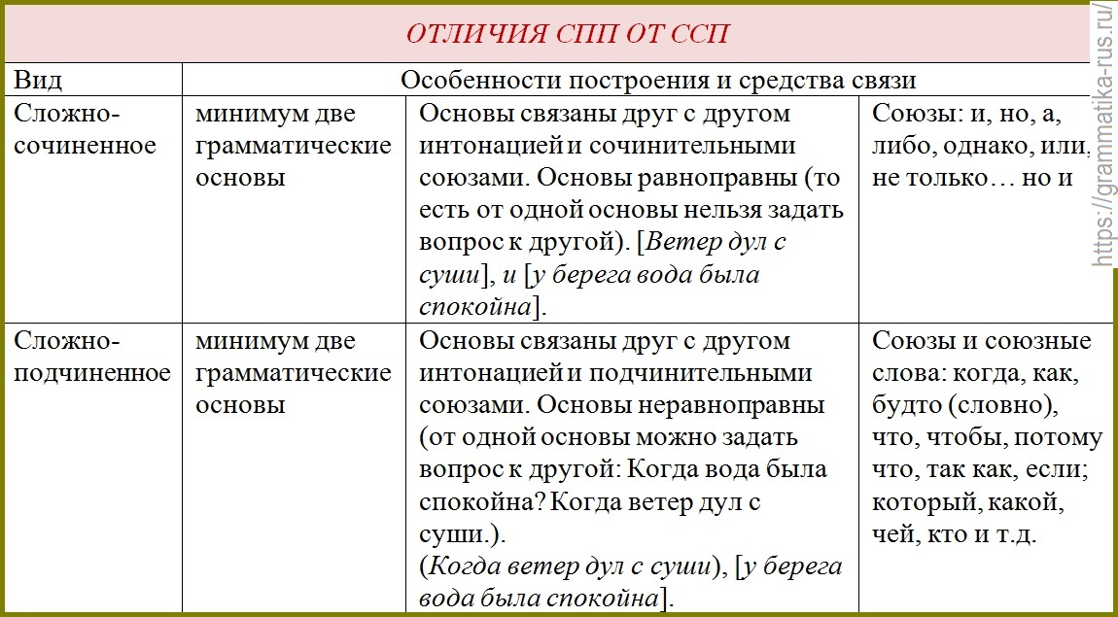

Slide 17
Сложные предложения с разными видами связи (союзной и бессоюзной)
Сочинительная и подчинительная: Она подала брату знак, что ей нужно остаться одной, и все потихоньку вышли из комнаты.
Сочинительная и бессоюзная: Через час явилась возможность ехать: метель утихла и небо прояснилось (запятая между простыми предложениями метель утихла и небо прояснилось не ставится, так как есть общая часть – через час явилась возможность ехать (т.к. метель утихла и небо прояснилось).
Подчинительная и бессоюзная: Как ни был он подготовлен, сердце ёкнуло: всё-таки большое событие.
Сочинительная, подчинительная и бессоюзная: И он стал рассказывать, почему не вышло: кругом всё уже было залито водой, и для того чтобы попасть в деревню, надо было идти по узкой полосе.

Slide 18
Укажите верную характеристику первого (1) предложения текста.
(1)Наверное, никто не будет спорить, что дом, полный цветов, всегда уютен, в нем спокойно и надежно, обилие цветов радует глаз, согревает душу.
1) сложное с бессоюзной и союзной подчинительной связью
2) сложносочинённое
3) простое с обособленными членами
4) сложноподчиненное
1

Slide 19
Укажите верную характеристику второго (2) предложения текста.
(2)Но вот мало кто знает, почему так происходит.
1) простое с однородными членами
2) бессоюзное
3) сложное с разными видами связи
4) сложноподчиненное
4

Slide 20
Укажите верную характеристику восьмого (8) предложения текста.
(8) Розы, хризантемы, ромашки, герань, лютики, даже простые одуванчики — все цветы обладают уникальной способностью улучшать самочувствие и настроение, создавать благоприятную атмосферу в доме.
1) сложное с бессоюзной и союзной сочинительной связью
2) сложноподчиненное
3) простое осложненное
4) сложносочиненное
3

Slide 21
Укажите верную характеристику девятого (9) предложения текста.
(9) Займитесь разведением цветов, и вы почувствуете, как преобразится мир вокруг вас.
1) простое с деепричастным оборотом
2) бессоюзное
3) сложное с союзной сочинительной и подчинительной связью
4) простое, осложненное обособленными членами
3

Slide 22
Укажите верную характеристику седьмого (7) предложения текста.
(7)Находясь в тундре, олени жадно питаются, восполняя запасы, полностью израсходованные за предыдущую зиму и готовясь к следующей суровой зимовке.
1) простое
2) бессоюзное
3) сложносочиненное
4) простое осложненное
4

Slide 23
A10.Укажите верную характеристику пятого (5) предложения текста.
(5) Первые самки добираются до мест размножения в тундре, у Полярного круга, к концу мая; там они почти сразу же рожают детенышей.
1) сложное с бессоюзной и союзной подчинительной связью
2) сложносочинённое
3) простое с обособленными членами
4) бессоюзное сложное
4

Slide 24
Спасибо за внимание!

